Slide 1
Novo MSI6
Sólidos geométricos
Resolução de exercícios e problemas (Pirâmides)

Slide 2
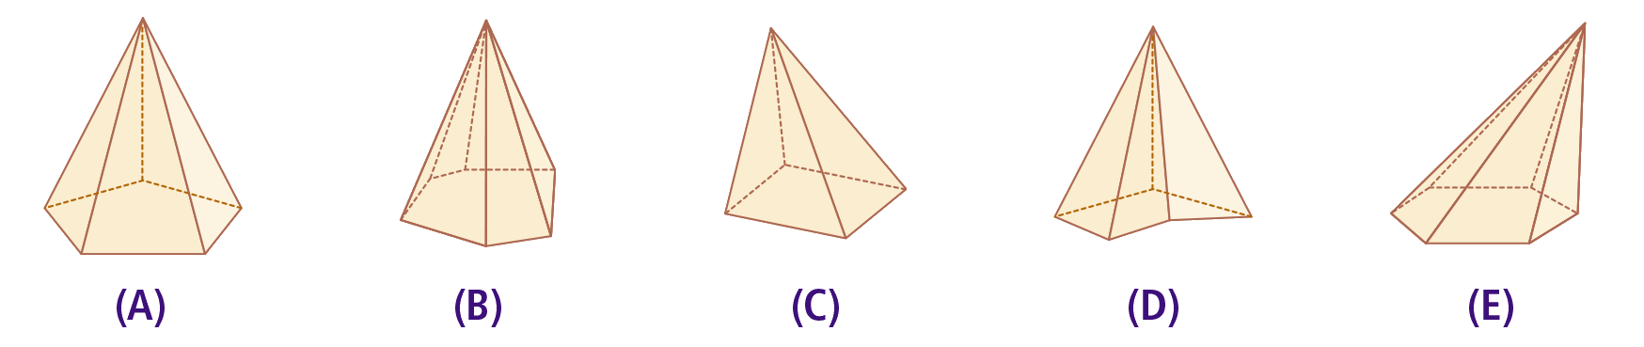
Vou Aplicar
1. Observa as pirâmides seguintes.
1.1. Identifica as pirâmides que te parecem ser regulares.
Novo MSI6

Slide 3
Vou Aplicar
1. Observa as pirâmides seguintes.
1.2. Classifica cada uma das pirâmides de acordo com o polígono da base.
Resolução:
A – pirâmide pentagonal B – pirâmide hexagonal
C – pirâmide quadrangular D – pirâmide pentagonal
E – pirâmide hexagonal
Novo MSI6

Slide 4
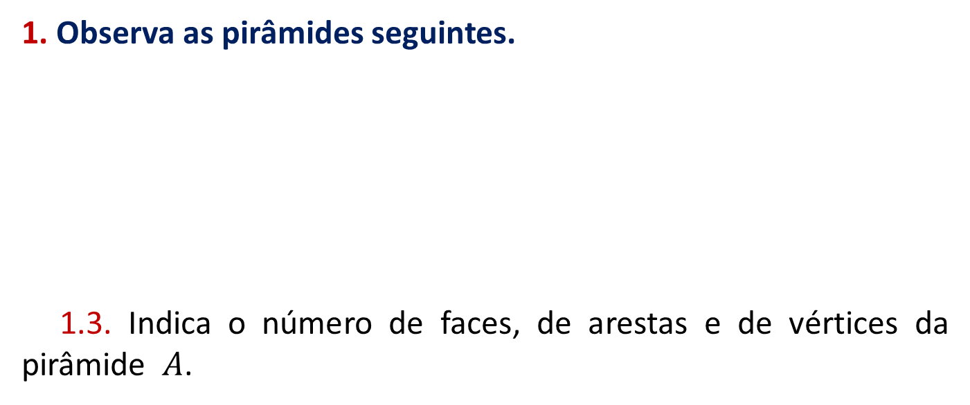
Vou Aplicar
1. Observa as pirâmides seguintes.
1.3. Indica o número de faces, de arestas e de vértices da pirâmide $A$.
Resolução:
Faces: 6
Arestas: 10
Vértices: 6
Novo MSI6

Slide 5
Vou Aplicar
2. Qual é o menor número de faces triangulares que uma pirâmide pode ter?
Prova Final de Matemática, 2.° Ciclo, 2.ª Fase, 2015
Resolução:
O menor número de faces triangulares que uma pirâmide pode ter é 4.
Novo MSI6

Slide 6
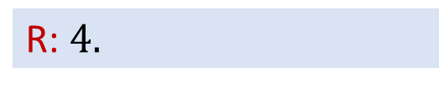

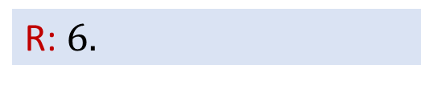
Vou Aplicar
3. Copia e completa as frases com um número, de forma a obteres afirmações verdadeiras.
3.1. O menor número de faces que uma pirâmide pode ter é…
3.2. O menor número de arestas que uma pirâmide pode ter é…
3.3. O menor número de vértices que uma pirâmide pode ter é…
R: $4.$
R: $6.$
R: $4.$
Novo MSI6

Slide 7
Vou Aplicar
4. Indica o número de vértices, arestas e faces de uma pirâmide:
4.1. triangular;
4.2. quadrangular;
4.3. pentagonal.
R: vértices: 4; arestas: 6; faces: 4.
R: vértices: 5; arestas: 8; faces: 5.
R: vértices: 6; arestas: 10; faces: 6.
Novo MSI6

Slide 8
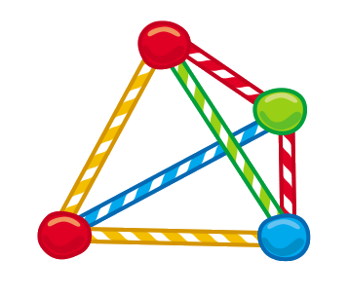
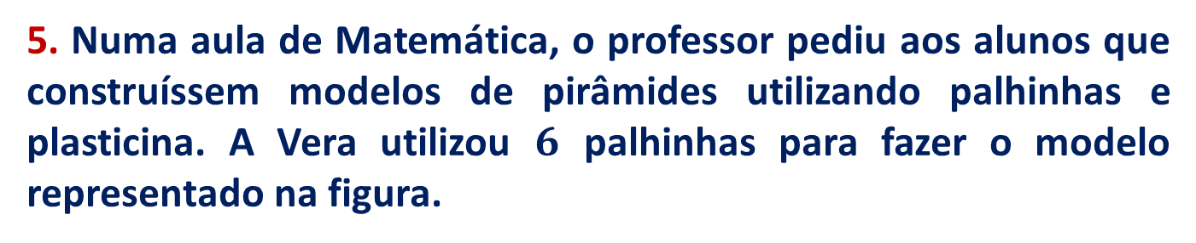
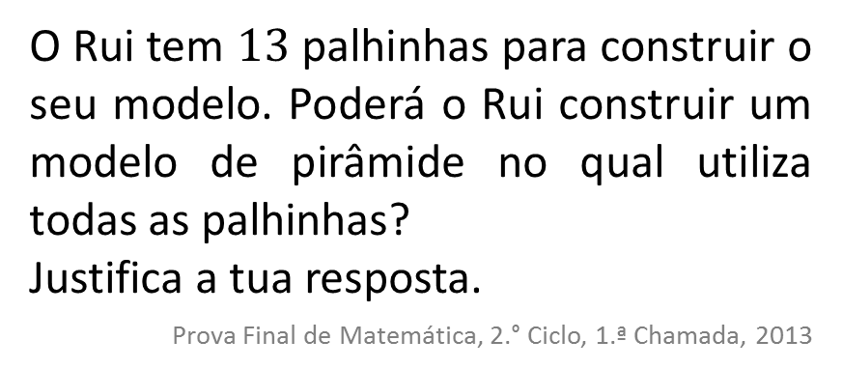
Vou Aplicar
5. Numa aula de Matemática, o professor pediu aos alunos que construíssem modelos de pirâmides utilizando palhinhas e plasticina. A Vera utilizou $6$ palhinhas para fazer o modelo representado na figura.
O Rui tem $13$ palhinhas para construir o seu modelo. Poderá o Rui construir um modelo de pirâmide no qual utiliza todas as palhinhas?
Justifica a tua resposta.
Prova Final de Matemática, 2.° Ciclo, 1.ª Chamada, 2013
Novo MSI6

Slide 9
Vou Aplicar
5. Numa aula de Matemática, o professor pediu aos alunos que construíssem modelos de pirâmides utilizando palhinhas e plasticina. A Vera utilizou $6$ palhinhas para fazer o modelo representado na figura.
R: O Rui não pode construir um modelo com todas as palhinhas, pois o número de arestas de uma pirâmide é um número par.
Novo MSI6

Slide 10
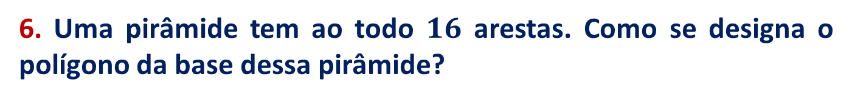
Vou Aplicar
6. Uma pirâmide tem ao todo $16$ arestas. Como se designa o polígono da base dessa pirâmide?
Resolução:
O polígono da base é um octógono.
Novo MSI6

Slide 11
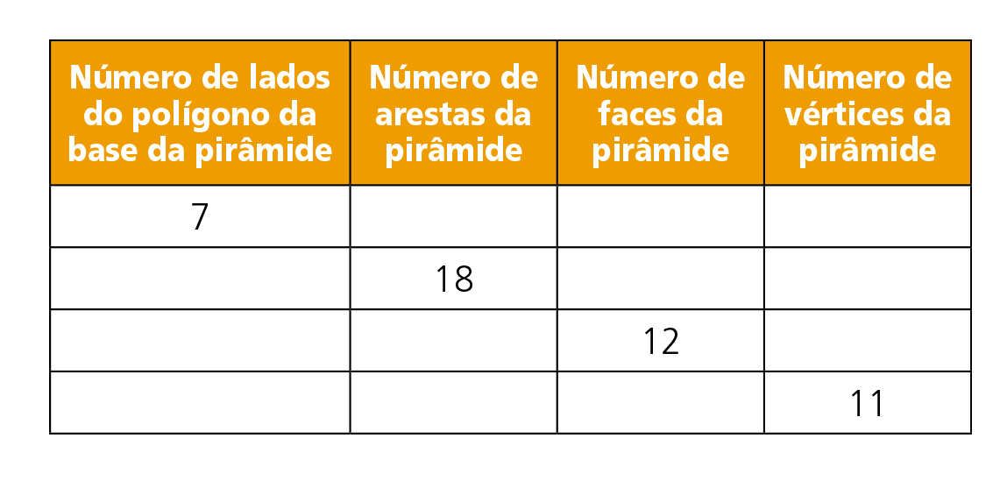












Vou Aplicar
7. Copia e completa a tabela.
$$14$$
$$8$$
$$8$$
$$9$$
$$10$$
$$10$$
$$11$$
$$22$$
$$12$$
$$10$$
$$20$$
$$11$$
Novo MSI6

